Slide 1
Lesson
マネープランシートを作成しながら
収入と支出、家計の管理方法を学ぼう！
Notes:
○めあて
収入と支出のバランス、人生の三大出費やリスクへの備え、ライフステージによる支出の変化を理解し、生涯にわたって健全な経済生活を営む方法を考えられるようになろう
★評価の観点
収入と支出のバランスの重要性、基本的な金融商品の特徴と資産形成、生涯を見通しリスク管理も踏まえた経済計画の重要性について理解している（知識・技能：観察）
マネープラン作成を通して、収入と支出のバランスを取りながら、リスク管理も踏まえた家計管理を主体的に考えている（主体的に学習に取り組む態度：ワークシート、エクセル、観察）

Slide 2
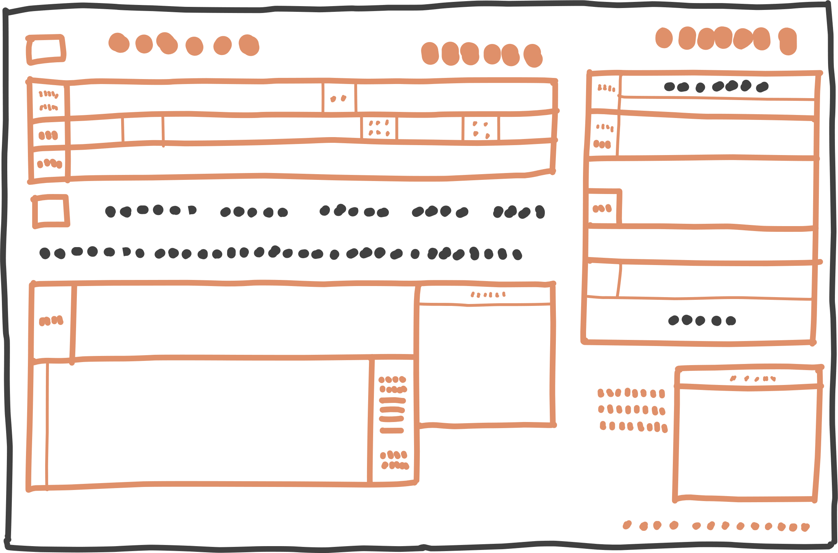



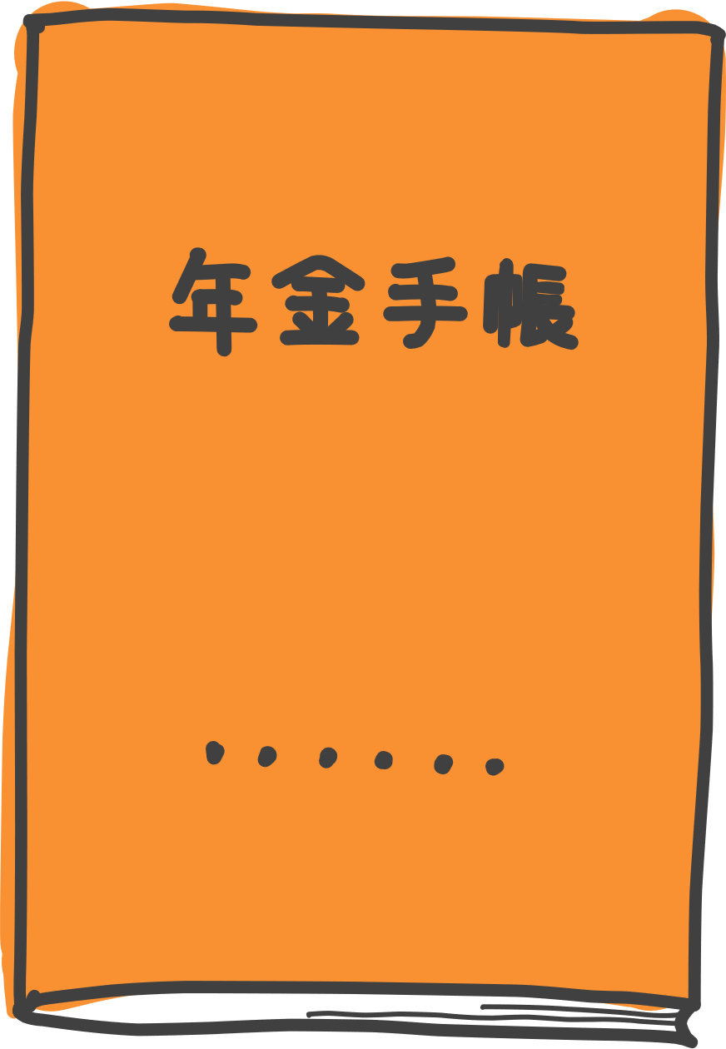
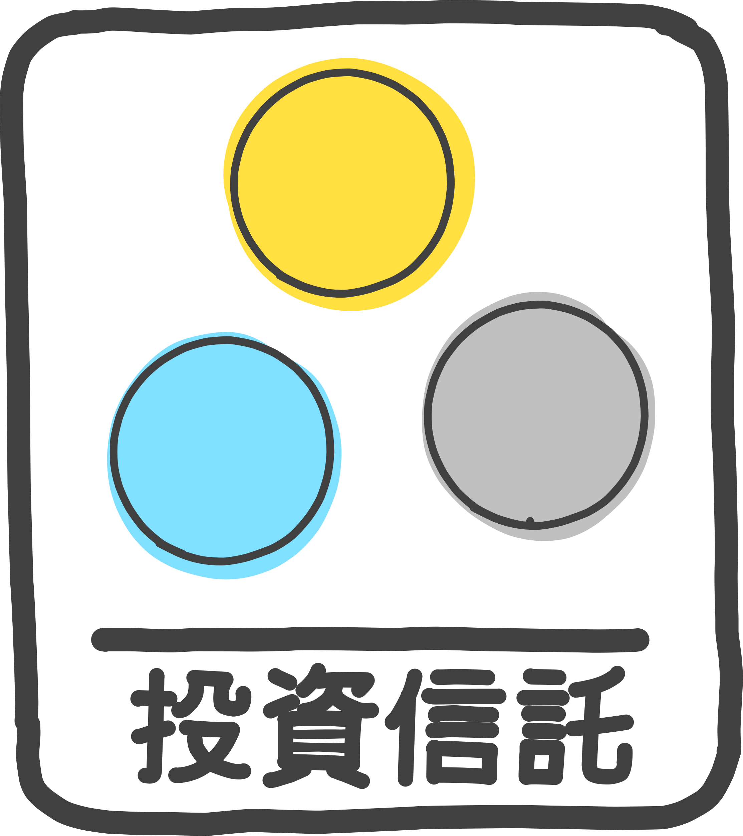
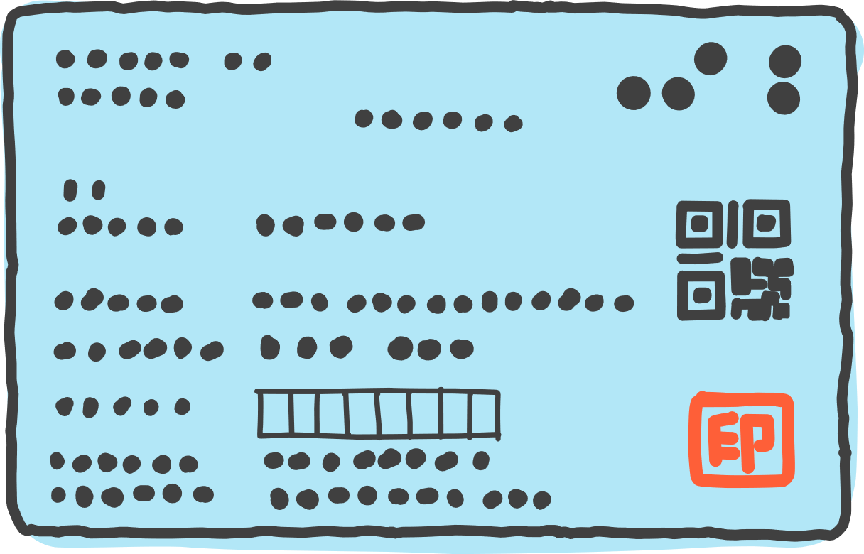

収入と支出
収入
非消費支出
貯蓄・投資
消費支出
Notes:
◆操作手順
＊クリック①：収入ー非消費支出＝貯蓄・投資＋消費支出 になるよう、マネープランシートを作成しよう
貯蓄も見直しながら、消費支出の項目を全て埋めよう

Slide 3


１．収入をつかむ
実収入を年額で確認しよう！働き方によって方法が違う
勤め先収入（給与）
給与を給与明細、源泉徴収票で確認する
経常
収入
被雇用者
（サラリーマンなど）
事業収入
事業収入（売上）を確認する
実収入
自営業者
4
特別
収入
受贈金
その他
お祝い金、給付金など
Notes:
家計管理の第一歩は、収入をつかむことである
実収入を年額で確認しよう
年額で確認すると、計画を立てやすくなる
実収入とは、貯蓄の切り崩しや借金で手元のお金を増やすのではなく、実際に増える分の収入である
◆操作手順
＊クリック①：実収入は経常収入と特別収入とがある
＊クリック②：経常収入として、被雇用者（会社などに勤めている場合）は勤め先収入（給与）を確認する
＊クリック③：自営業者は事業収入（売上）を１か月、１年の単位で確認する
＊クリック④：特別収入は、受贈金、その他
例えばお祝い金、給付金などである
家計管理で予算を立てるときには、特別収入は当てにせず、無いものとして考えておく
◆マネープランシート
20歳代前半のおおよその勤め先収入を、雇用形態に応じて３パターン用意している
現在の日本では、雇用形態によって、勤め先収入が大きく異なることが多い
授業では、まずは正社員で考えて、別の雇用形態になったら何を削るのか考えるというのが一つの進め方である
３人班にして、１人１人が異なる雇用形態を担当するという方法もある

Slide 4
２．非消費支出を確認し、手取り収入をつかむ
収入は全て自分で自由に使えるわけではない
手取り収入
【可処分所得】
収入
非消費支出
世帯の自由にならない支出
税金（所得税・他）
社会保険料など
所得税（所得に応じた税率）、住民税
年金、健康保険、雇用保険、介護保険（40歳以降）
20代の正社員の場合は、収入の23％程度が非消費支出である
Notes:
実収入を確認したら、非消費支出を確認し、手取り収入をつかもう
◆操作手順
＊クリック①：収入ー非消費支出＝手取り収入 であり、可処分所得という
＊クリック②：非消費支出とは、世帯の自由にならない税金や社会保険料などの支出である
＊クリック③：20代の正社員の場合は、収入の23％程度が非消費支出である
非消費支出は、収入によって自動的に決まり、収入に応じて増える
マネープランシートでは、非消費支出の額が自動的に入るように設定されている

Slide 5

３．貯蓄・投資額を決める
着実に貯めるには、収入のうち決めた額をまず確保し、残りを消費に充てる
短期
資金
中期
資金
長期
資金
1～2年の間に予定する
大型支出の備えなど
10年以内で出費が
見込まれる大型支出に備える
専用の口座を設けると
着実に貯めることができる
生活リスクへの備え（病気・災害など）
旅行・レジャーなど
結婚・出産、引っ越し、
自動車購入など
生涯の三大支出といわれる、
教育資金、住宅資金、老後資金
Notes:
手取り収入を確認したら、貯蓄・投資額を決めよう
着実に貯めるには、収入のうち決めた額をまず確保し、残りを消費に充てることが大切である
また、このように３つに分けて考えると、必要な資金を用意しやすい
◆操作手順
＊クリック①：まず短期資金
1～2年の間に予定する大型支出や生活リスクへの備えなど
＊クリック②：つぎに中期資金
10年以内で出費が見込まれる大型支出に備える
＊クリック③：そして長期資金
生涯の三大支出への備えであり、専用の口座を設けると着実に貯めることができる
マネープランシート
シート下部に、短期、中期、長期資金を毎月貯めた場合の、10年後の資金の合計が算出されるようになっている
短期資金は普通預金、中期資金は定期預金、長期資金は投資信託で運用した場合の累計額が算出される
短期資金は可処分所得から貯蓄・投資（中期、長期）と消費支出を引いた差額が自動的に入るようになっている

Slide 6


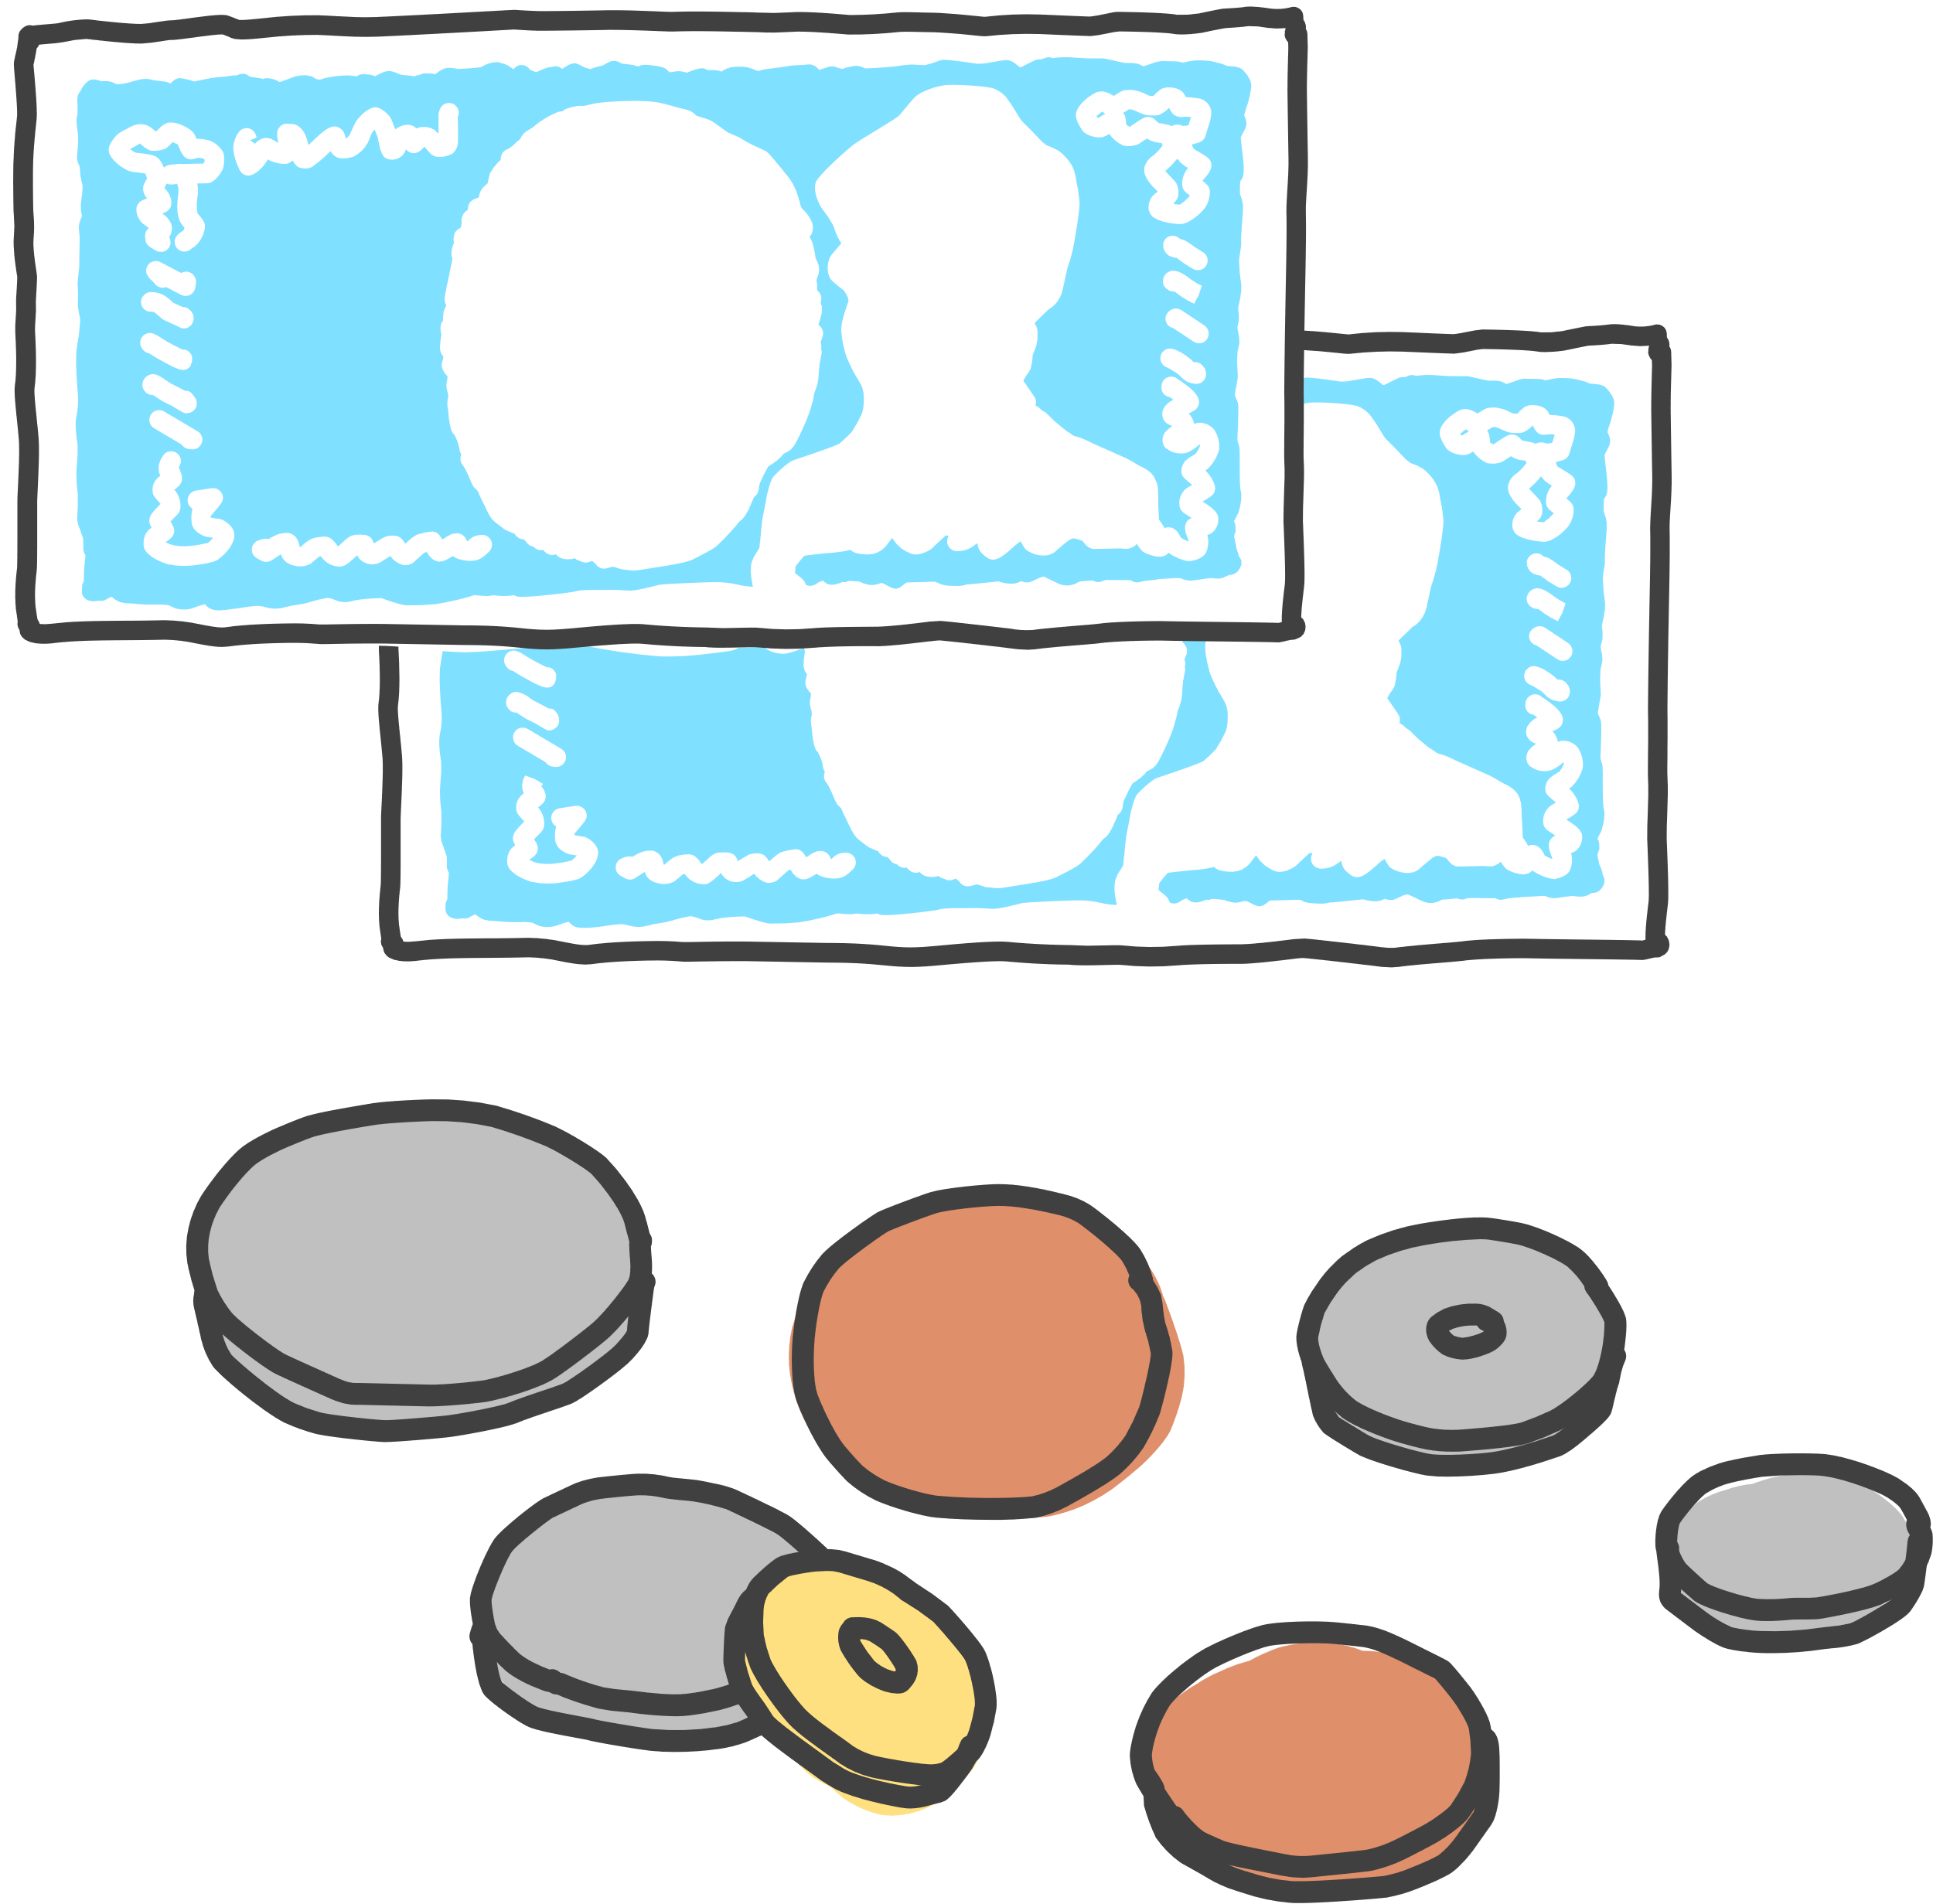
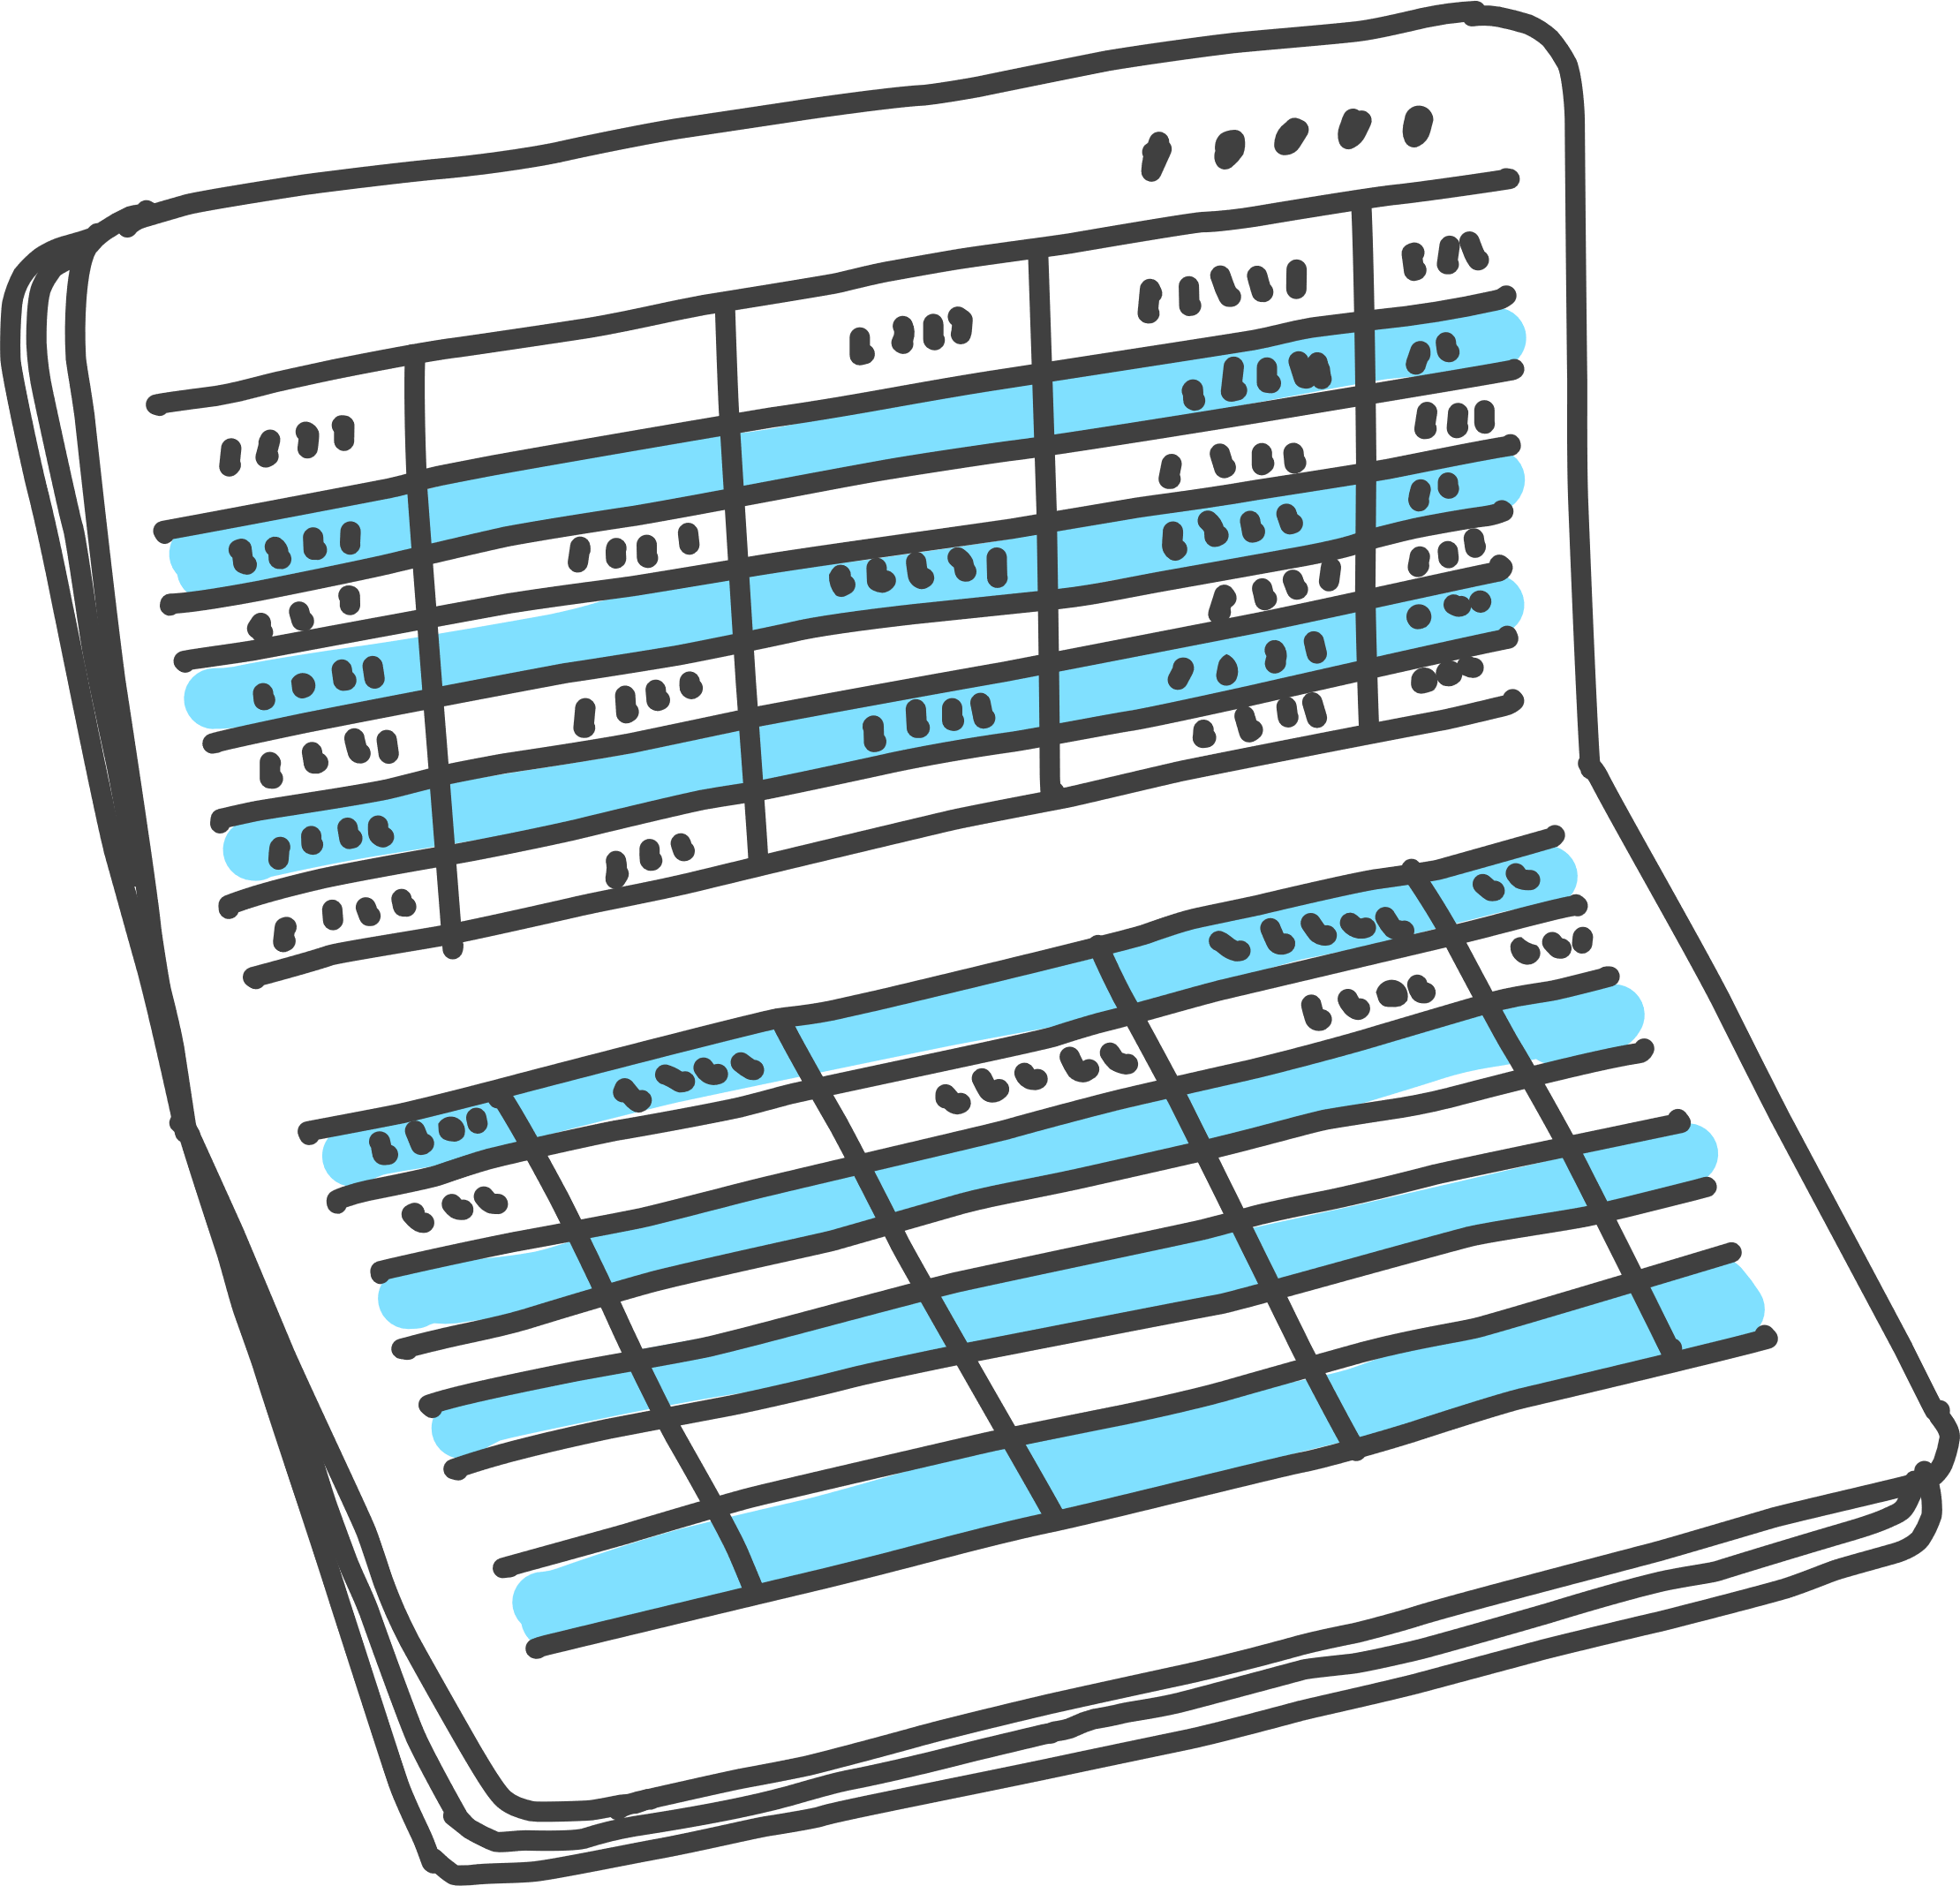
お金を貯める、
増やすために利用する
金融商品の特徴について
多様な金融商品の特徴を安全性・収益性・流動性の３つの側面から考える
安全性
収益性
流動性
元本の保証の度合い
利回りのよさ
現金化のしやすさ
金融商品の選択に当たっては、目的や期間に合わせて安全性の高い方法で着実に貯える資産と、
長期的な視点で運用してもよい資産との割合を見直しながら金融商品を選択し、家計資産を形成していこう
Notes:
【スライド6～13は金融商品についての説明】
お金を貯めたり増やしたりするためには、金融商品を利用することになる
金融商品の特徴を、３つの側面から考える
◆操作手順
＊クリック①：安全性
元本（金融商品の購入・投資に充てた資金の額、いわゆる元手）が保障される度合い
＊クリック②：収益性
利回り（投資金額に対する、利子を含めた収益の割合）のよさ
＊クリック③：流動性
現金化のしやすさ
預金期間などが固定されたり、換金の手続きが煩雑、換金手数料が大きいと流動性は低くなる
＊クリック④：金融商品の選択に当たっては、目的や期間に合わせて安全性の高い方法で着実に貯える資産と、長期的な視点で運用してもよい資産との割合を見直しながら金融商品を選択し、家計資産を形成していこう

Slide 7
間接金融（貯蓄）と直接金融（投資）
間接金融
銀行等
直接金融
投資する側
投資される側
投資する側と投資される側との間に
第三者が入るものを間接金融、入らないものを直接金融という
Notes:
金融商品には、大きく分けて間接金融（貯蓄）と直接金融（投資）がある
◆操作手順
＊クリック①：間接金融
＊クリック②：直接金融
＊クリック③：投資する側と投資される企業などとの間に第三者が入るものを間接金融、入らないものを直接金融という

Slide 8
普通預金
金融機関の普通預金口座に預ける
いつでも引き出せる
間接金融
定期預金
満期日までの預入を条件に
普通預金以上の金利が付く
外貨預金
外国の通貨で預金する
為替相場によっては日本円で元本割れする
借入のためにあらかじめ利率や満期日を
約束して発行される
公債（国債、地方債など）や社債などがある
債券
直接金融
株式会社の資金集めのため発行される
株主は、株主総会の参加や、保有数に応じて
議決権の行使なども可能
株式
Notes:
間接金融、直接金融の代表的な金融商品はこの5種類
◆操作手順
＊クリック①：普通預金
＊クリック②：定期預金
＊クリック③：外貨預金
＊クリック④：債券
＊クリック⑤：株式

Slide 9
投資をする金融商品
株式
債券
投資信託
企業の成長に
応じた利益を目指す
決められた年数お金を
貸すことで利益を得る
お金を出し合って
専門家の運用による
利益を目指す
Notes:
投資をする金融商品の代表は３種類
◆操作手順
＊クリック①：株式
＊クリック②：債券
＊クリック③：投資信託
投資信託は、株式や債券などの売買や運用を専門家に任せ、運用の成果を得る商品である
金融商品を選ぶ際には、それぞれの特徴を確認しておこう

Slide 10
金融商品で注意すること
安全性と収益性とが両立する金融商品はない。
専門家でも経済の先行きは見通せないので、安易なもうけ話に応じないこと。
普通預金
定期預金
債券や株式
投資信託
安全性
収益性
収益性
安全性
元本割れが無く安全性が高いが
金利は高く無いため収益性は低い
高い収益を上げる可能性があるが
元本保証が無いため安全性が低い
ローリスク・ローリターン
ハイリスク・ハイリターン
Notes:
金融商品で注意すること
金融商品は、先に説明したとおり、安全性、収益性、流動性で評価する
全てを満たす商品は無いことに注意しよう
◆操作手順
＊クリック①：普通預金・定期預金
＊クリック②：債券や株式・投資信託

Slide 11
リターンとリスク
リスクとは、投資した元のお金（元金）が増えたり減ったりする可能性の振れ幅のこと
リターンとは、投資したお金が増えたり減ったりして得られる成果（収益）のこと
大
金融商品ごとの
リターンとリスクについて
確認しましょう
株式
リターン
投資信託
債券
貯蓄
小
低
リスク
高
Notes:
補足用スライド
◆操作手順
＊クリック①：金融商品ごとのリターンとリスクについて確認しよう

Slide 12
長期・積立・分散投資（シミュレーション）
100％
基準時点からの累積リターン
Ｃ：国内・先進国・新興国の株・債券に
1/6ずつ投資
66.63%（年平均リターン 2.59％）
80％
利益が出ることもあれば、
損失が出ることもある
60％
Ｂ：国内の株・債券に半分ずつ投資
38.57% （年平均リターン：1.64%）
40％
20％
Ａ：定期預金
0.97%（年平均 リターン：0.05%）
0％
安定した利益を得ることができるが、
高い利益は望めない
-20％
00
01
02
03
04
05
06
07
08
09
10
11
12
13
14
15
16
17
18
19
（年）
20
（注） 期間：2000年4月～2020年3月 各計数は、毎年同額を投資した場合の累積リターン 運用費用は含まない
日本株式：東証株価指数（配当込み）、先進国株式：MSCIコクサイ・インデックス（円換算ベース）
新興国株式：MSCIエマージング・マーケット・インデックス（円換算ベース）
日本債券：NOMURA-BPI総合、先進国債券：FTSE世界国債インデックス（除く日本、円ベース）
新興国債券：JPモルガンGBI-EMグローバル・ダイバーシファイド（円換算ベース）
上図は過去の実績であり、将来の投資成果を予測・保証するものではありません
（資料）Bloombergデータ、日本銀行統計より金融庁作成
Notes:
補足用スライド
◆操作手順
＊クリック①：Ａ：定期預金
＊クリック②：Ｂ：国内の株・債券に半分ずつ投資
＊クリック③：Ｃ：国内・先進国・新興国の株・債券に1/6ずつ投資
＊クリック④：安定した利益を得ることができるが、高い利益は望めない
＊クリック⑤：グラフ内、強調○
参考資料
安定的な資産形成に向けた金融事業者の取組み状況
令和２年９月 18 日 金融庁
https://www.fsa.go.jp/news/r2/kokyakuhoni/202009/2009_kpi_kohyo.pdf

Slide 13


資産形成 まとめ
短期資金
中期資金
長期資金
普通預金など
定期預金など
株式、債券など
流動性と安全性の
高いものがよい
流動性、安全性、
収益性ともに、中程度のもの
流動性が低くてよいので、
ある程度収益性の高いものが理想
人生の
三大支出
教育資金
住宅資金
老後資金
短期・中期・長期に適した金融商品を選び、貯蓄や運用などで着実に備えよう
毎月、一定額を自動で積立するとよい
Notes:
まとめ
資産形成は、短期資金、中期資金、長期資金に分け、それぞれに適した金融商品を選ぶことが重要である
◆操作手順
＊クリック①：短期資金
＊クリック②：中期資金
＊クリック③：長期資金
＊クリック④：人生の三大支出
＊クリック⑤：短期・中期・長期に適した金融商品を選び、貯蓄や運用などで着実に備えよう
毎月、一定額を自動で積立するとよい
人生の三大支出とは？
住宅、教育、老後に必要とされる額
その他の大型支出
貯蓄・投資の計算（短期/中期/長期）
毎月の消費支出の計算（必需的/選択的）

Slide 14

４．消費支出の内訳を決める
貯蓄・投資額が決まったら、消費支出の内訳を必需的支出から考えます
必需的支出
生活に必要な支出
家賃、お米、服・靴など
消費支出
選択的
支出
必需的ではないが生活を豊かにするための支出旅行、外食、塾など
Notes:
毎月の貯蓄・投資額が決まったら、消費支出の内訳を決めよう
必需的支出から考える
◆操作手順
＊クリック①：消費支出
＊クリック②：必需的支出の具体例
＊クリック③：選択的支出の具体例
マネープランシートを用いて、消費支出の内訳を決めるワークを実施する

Slide 15
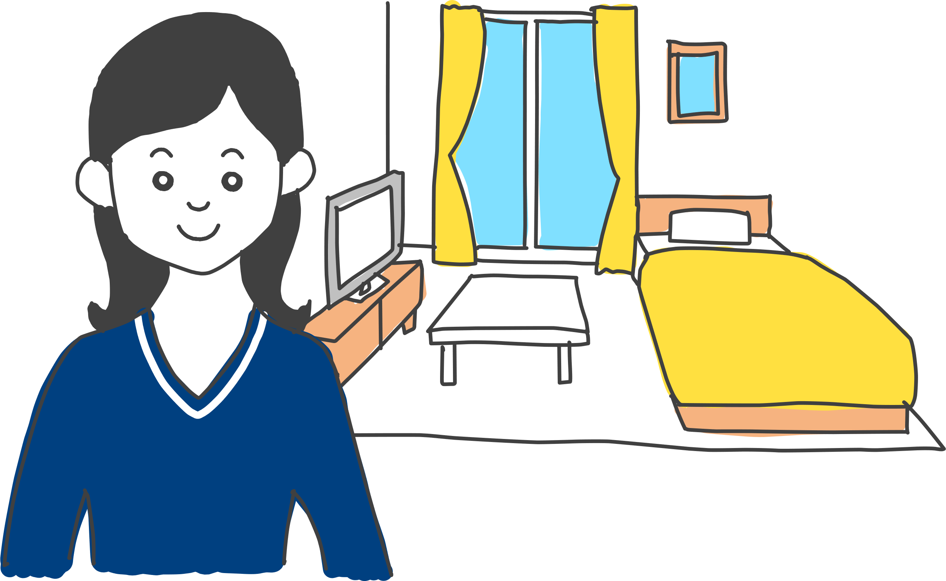
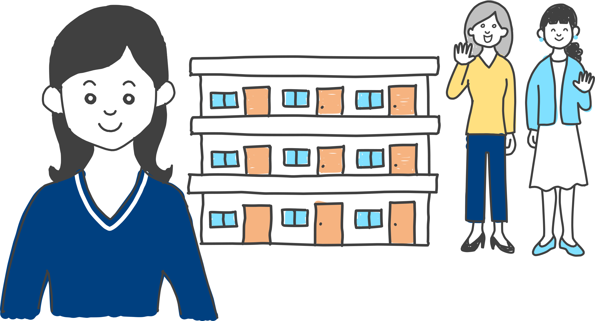



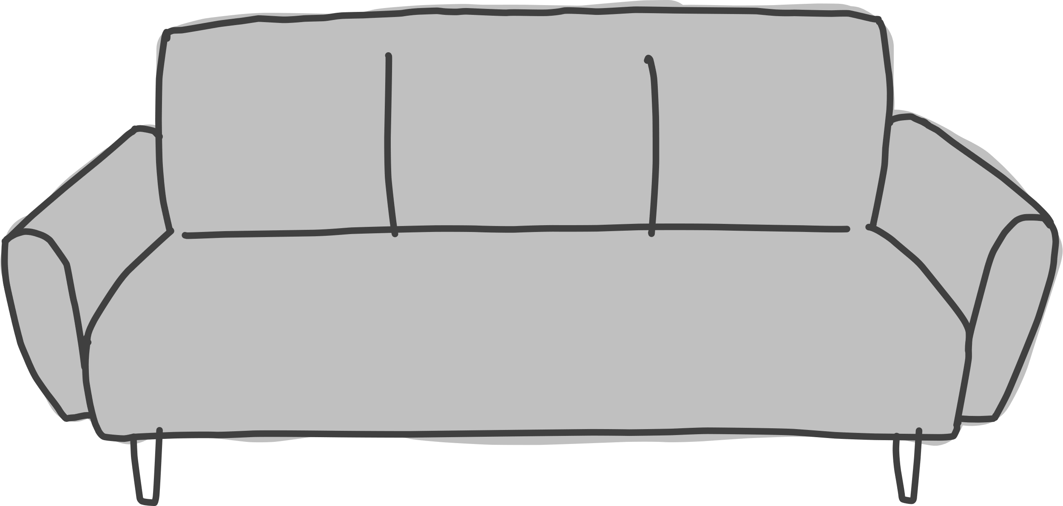
最初に住居・家具費を決めよう
一人暮らし
寮・社宅
実家暮らし
住みたい地域の
物件情報から設定
地域の家賃相場の
半額に設定
実家に支払う額を
考えて設定
Notes:
消費支出は、まず住居・家具等を設定し、残りで他の消費支出の項目の予算を考える
◆操作手順
＊クリック①：一人暮らし
＊クリック②：寮・社宅
＊クリック③：実家暮らし

Slide 16
次に食費や光熱費などの必需的支出を決めたら続けて選択的支出についても考えよう
収入
非消費支出
貯蓄・投資
消費支出
貯蓄も見直しながら、各費目の支出額を決めよう
マネープランシートでは、差額が短期資金に振り分けられる
Notes:
◆操作手順
＊クリック①：収入ー非消費支出＝貯蓄・投資＋消費支出
＊クリック②：貯蓄も見直しながら、各費目の支出額を決めよう
マネープランシートでは、差額が短期資金に振り分けられる
※留意点
住居費が低い地域は、自動車関連費が多く掛かることを伝える
資料は全国の平均値であり、全く支出していない人も含めた値であるため、低めに算出されている点に留意が必要である
米の購入代金など、実家の援助が全くない場合は月に2000円は掛かると考える必要がある
資料を見ながら、お金を掛けたい費目と節約できる費目を考えながら、予算を立てる

